Slide 1

ФГБНУ «Северо-Кавказский федеральный научный центр садоводства, виноградарства, виноделия»
Оптимизация бессемянного сортимента винограда на основе традиционных и современных методов селекции и сортоизучения
1
Докладчик: Марморштейн Анна Александровна,
м.н.с. лаб. управления воспроизводством
в ампелоценозах и экосистемах
Научный руководитель: Петров Валерий Семенович,
д. с.-х. н., в.н.с. лаб. управления воспроизводством
в ампелоценозах и экосистемах
Краснодар, 2023

Slide 2
Актуальность
На потребительском рынке широко востребованы высокоценные бессемянные сорта винограда. Рынок наполнен импортными бессемянными сортами из Турции, Чили, Узбекистана, Таджикистана и др. Отечественные сорта винограда в насаждениях России и в Краснодарском крае занимают доли процента.
Цель исследований –
Мониторинг методов создания и изучения сортов и зонально-ориентированных технологий их возделывания для оптимизации бессемянного сортимента винограда
Задачи исследований:
Изучить традиционные и современные методы селекции и сортоизучения бессемянных сортов винограда в мире;
- Изучить вопрос селекции и сортоизучения бессемянных сортов винограда в России.
2

Slide 3
Бессемянный виноград
(Тимуш, 1986)
3
Бессемянные сорта винограда – особая группа сортов винограда, в ягодах которых отсутствуют полноценные семена.
Она менее многочисленна, чем семенные сорта, среди бессемянных сортов выделяют:
кишмиши, относящиеся к восточной эколого-географической группе (convar orientalis subconvar antasiatica Negr.) культурного винограда – облигатная форма стеноспермокарпии;
коринки, относящиеся к эколого-географической группе бассейна Черного моря (convar pontica Negr.) – облигатная форма партенокарпии.

Slide 4
Наследование бессемянности
4
За проявление бессемянности винограда отвечает ген Sdi (Doligez et al., 2002). Bouquet и Danglot предложили гипотезу относительно наследования бессемянности, контролируемой главным доминантным локусом и тремя независимыми второстепенными локусами (Bouquet, Danglot, 1996). Локус-ингибитор развития крупных семян расположен на хромосоме 18 с доминирующим эффектом бессемянности (Doligez et al., 2002). Одно время для определения бессемянных стеноспермокрапических сортов в селекции были разработаны четыре диагностических молекулярных маркера: два SCAR-маркера: SCC8, SCF27; и два микросателлитных ген-специфических маркера: VMC6F11, VMC7F2 (Bergamini et al., 2013). N. Mejía с коллегами предложили локус VvAGL11 как основной функциональный ген, контролирующий отсутствие семян в виноградной лозе. В качестве наиболее полезного маркера для селекционных программ на бессемянность был предложен STS-маркер p3-VvAGL11 (Mejía et al., 2011). Последующая апробация данного маркера привела к созданию более точного – 5U_VviAGL11 (0.814) и созданию двух методик – qPCR-HRM для высокопроизводительного анализа и Tetra-ARMS-PCR для простых прогностических анализов (Ocarez et al., 2020).

Slide 5
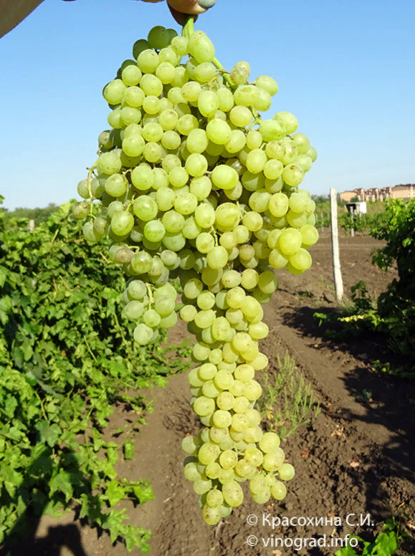
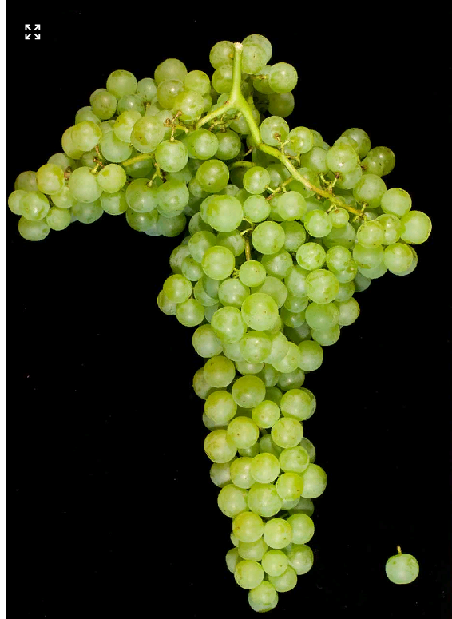
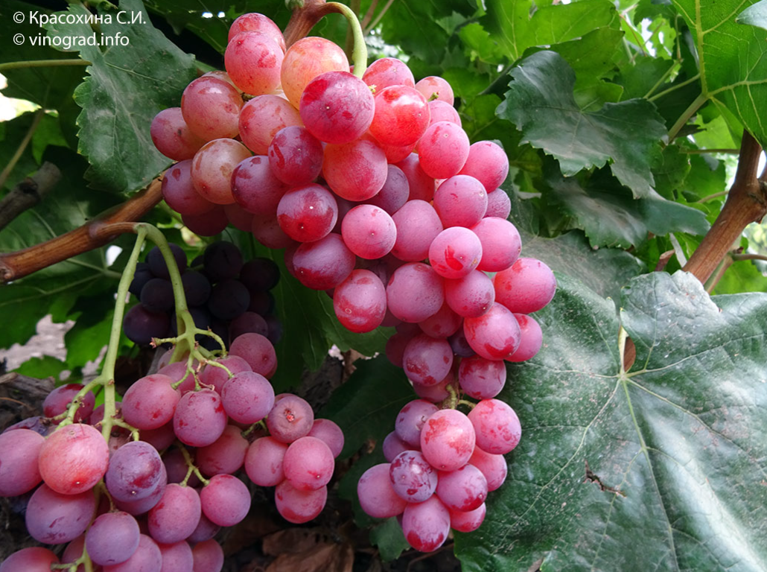
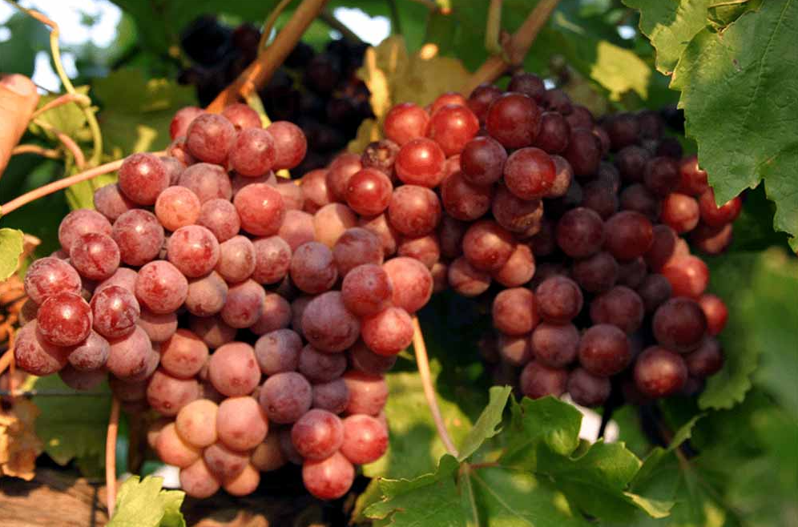
Методы селекции бессемянных сортов
(Akkurt et al., 2019)
5
1. Клоновая селекция
Кишмиш белый овальный
URL: https://vinograd.info/sorta/bessemyannye/kishmish-belyi-ovalnyi.html
Кишмиш белый круглый
URL: https://vinograd.info/sorta/arhiv/kishmish-belyi-kryglyi.html
Флейм Сидлис
URL: https://vinograd.info/sorta/bessemyannye/fleim-sidlis.html
Альброз
URL: https://vinograd.info/sorta/bessemyannye/alborz.html

Slide 6
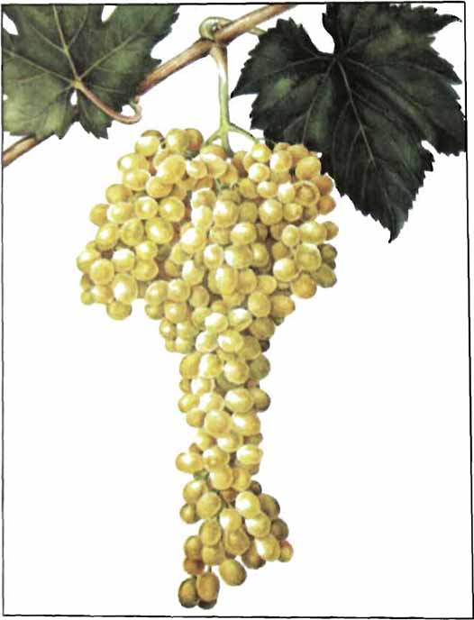
Методы селекции бессемянных сортов
(Akkurt et al., 2019)
6
2. Классическое скрещивание
Кишмиш белый овальный, или Султанина, или Томпсон сидлис – основная родительская форма, используемая в селекции бессемянного винограда. Является родителем 55,1 % бессемянных сортов.
97,6 % бессемянных сортов произошли от пяти сортов народной селекции: Кишмиш Белый Овальный, Кишмиш Черный, Кишмиш Розовый, Кишмиш Мраморный и Аскери (Носульчак, 2021).

Slide 7
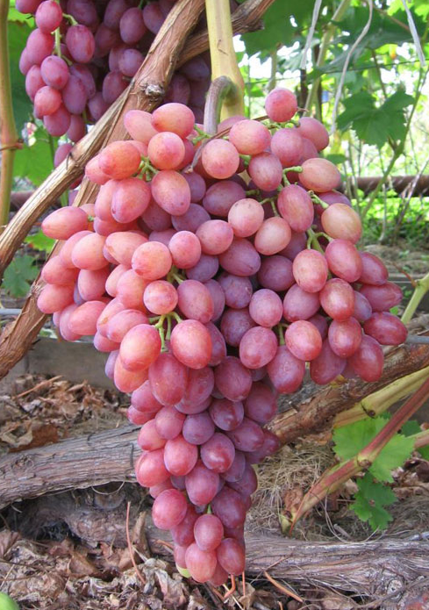

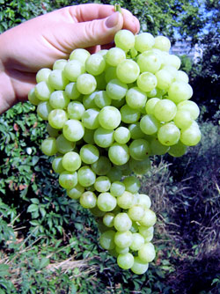
7
2. Классическое скрещивание
Перлетт
(Королева виноградников x Султанина)
[Калифорния, США]
URL: https://vinograd.info/sorta/bessemyannye/
perlett.html
Кишмиш лучистый
(Кардинал х Кишмиш розовый)
["Виерул", Молдова]
URL: https://vinograd.info/sorta/bessemyannye/
kishmish-lychistyi.html
Кишмиш Согдиана
(Победа х Кишмиш черный)
[Самаркандский филиале НИИСВиВ им. P.P. Шредера]
URL: https://vinograd.info/sorta/arhiv/
kishmish-sogdiana.html

Slide 8
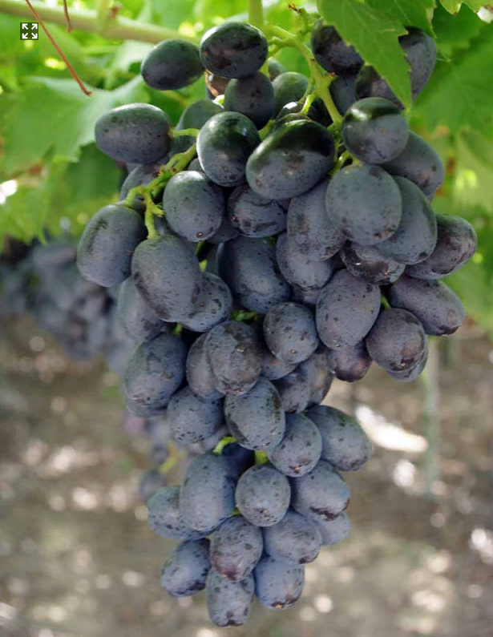
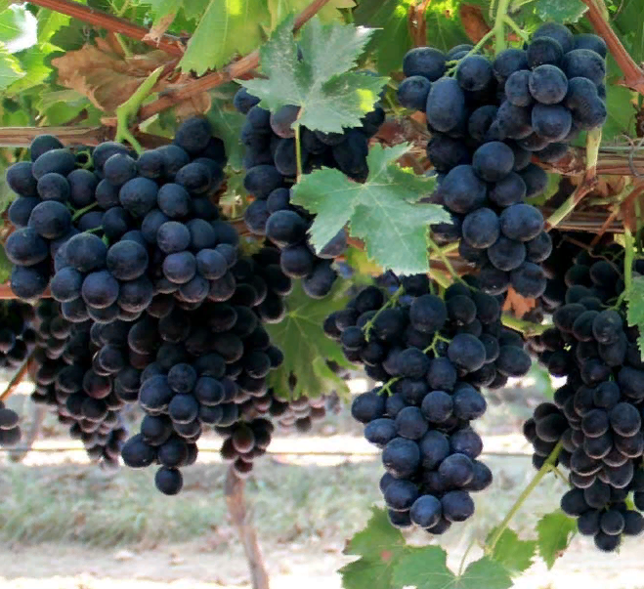
Методы селекции бессемянных сортов
(Li et al., 2015; Akkurt et al., 2019)
8
3. Метод in vitro (embryo rescue)
Два бессемянных сорта скрещиваются между собой. В лабораторных условиях из зрелых ягод материнского сорта извлекаются рудименты.
Рудименты проращиваются методом in vitro.
Используется более 40 лет в селекции винограда (с 1982 г.).
Более эффективный и экономичный, увеличивает долю бессемянного потомства.
Материнский сорт – стеноспермокарпический.
Адора сидлис
URL: https://vinograd.info/sorta/bessemyannye/
adora-sidlis.html
Миднайт Бьюти
URL: https://vinograd.info/sorta/bessemyannye/
shugrasertin.html

Slide 9
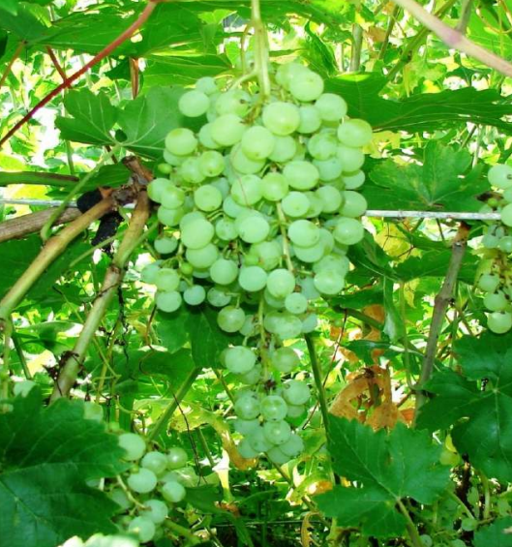
Методы селекции бессемянных сортов
(Akkurt et al., 2019)
9
4. Получение полиплоидов
Триплоидный виноград обычно получают путем гибридизации тетраплоидного и диплоидного винограда, и их бессемянность является результатом несбалансированных наборов хромосом. Однако традиционное разведение триплоидного винограда затруднено из-за низкой успешности скрещивания тетраплоидного и диплоидного винограда
Крымский бисер
(Лиховской, 2019)

Slide 10
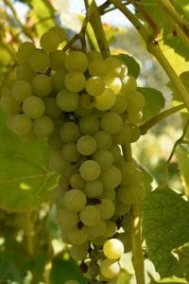
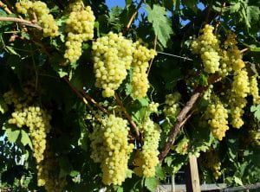
Методы селекции бессемянных сортов
(Akkurt et al., 2019)
10
Вспомогательные генетические методы – ранний отбор с помощью молекулярных маркеров при классическом скрещивании
Y306-196-10
GE0733-01
Элитные сорта винограда из проектов VitisGen и VitisGen2
URL: https://www.vitisgen2.org/home-2/grape-selections-from-the-vitisgen-and-vitisgen2-projects/

Slide 11
Сортоизучение бессемянного винограда
(OIV, проект резолюции по столовому виноградарству, 2023)
11
«Рекомендации OIV по производству органического столового винограда»:
«Селекционные программы, согласно Reisch. B. (2018), нацелены на создание бессемянных сортов, которые должны иметь ряд параметров, желательных для потребителей, например, вкус, привлекательный внешний вид, хорошую сохранность при хранении в холодильнике»
«Согласно Giancaspro. A. и др. (2021), большинство коммерчески важных бессемянных сортов винограда являются внутривидовыми гибридами Vitis vinifera L.»
«При наличии большого числа бессемянных сортов и при отсутствии сведений об их адаптации к различным климатическим условиям и к существующим агротехническим приемам и др., необходимо собрать данные об опыте использования, установить протокол и правильные практики по каждому выбранному сорту»

Slide 12
Сортоизучение бессемянного винограда
12
Флейм сидлис и Томпсон сидлис – полузасушливые условия Чили. Сорт Томпсон сидлис относится к сортам восточного происхождения Vitis vinifera L. Флейм сидлис – выведен в Калифорнии (Ibacache et al., 2016);
14 генотипов бессемянных сортов – полузасушливые тропики в долине Сан-Франциско, Бразилия. Сорта австралийской (Марро сидлис), аргентинской (Аризул), бразильской (А Дона, БРС Линда, БРС Клара и 6 форм) и арканзасской (Романа) селекции (de Souza Leão et al., 2020);
Кримсон сидлис – средиземноморские полузасушливые условия, Испания. Сорт выведен в Калифорнии (Temnani et al., 2021)

Slide 13
Сортоизучение бессемянного винограда в Дагестане
(Казиев, 2009)
13
Показатели | Богара |  |  | Орошение
 | Кишмиш белый | Кишмиш черный | Белградский бессемянный | Кишмиш белый | Кишмиш черный | Белградский бессемянный
Коэффициент плодоношения k1 | 0,79 | 0,77 | 0,57 | 0,81 | 0,72 | 0,59
Коэффициент плодоносности k2 | 1,29 | 1,26 | 1,07 | 1,17 | 1,19 | 1,08
Урожайность, т/га | 7,4 | 6,5 | 5,1 | 9,1 | 7,7 | 6,5
Масса грозди, г | 150 | 139 | 150 | 192 | 182 | 185
Вес ягоды, г | 1,5 | 1,6 | 2,5 | 1,6 | 1,7 | 2,7
ГАП | 2,7 | 2,6 | 2,8 | 2,2 | 2,2 | 2,3

Slide 14
Сортоизучение бессемянного винограда в Астраханской области
(Полухина, 2021)
14
Оценка приживаемости черенков, зимостойкости, хозяйственно-ценных признаков бессемянных сортов в почвенно-климатических условиях Астраханской области на территории виноградника ФГБНУ «ПАФНЦ РАН»: Азак, Аттика, Афродита, Балет, Велес, Золотистый, Золотце, Искандер, Лучия, Находка, Нептун, Роза, Столетие, Тангра, Химрод, Юпитер.

Slide 15
Сортоизучение бессемянного винограда в Ростовской области
(Наумова, Ганич, 2022)
15
Сорт | Сахаристость | Кислотность | ГАП | Средняя масса ягоды | Дегустационная оценка
Арсеньевский | Средняя | Низкая | 3,7 | 1,8 | 8,8
Ромулус | Средняя | Средняя | 2,4 | 1,8 | 8,3
Химрод | Средняя | Низкая | 3,6 | 1,3 | 7,8
Эйнсет сидлис | Очень высокая | Низкая | 5,0 | 2,0 | 6,9

Slide 16
Сорта с 198 п.н. в локусе VvAGL11
(Ильницкая и др., 2020)
16
Аттика;
Бессемянный Магарача;
Бессемянный ранний;
Ванесса сидлис;
Кола Кишмишная
Память Домбковской;
Памяти Смирнова (Ассоль);
Перлетт;
Ремейли сидлис;
Розовый бисер;
Янги Ер;
Кишмиш белый круглый;
Кишмиш ВИРа;
Кишмиш лучистый;
Кишмиш молдавский;
Кишмиш круглый;
Кишмиш крупный;
Кишмиш осхи;
Кишмиш сиех;
Кишмиш Согдиана.

Slide 17
Устойчивость к милдью и оидиуму в генотипах бессемянных сортов винограда
(Ильницкая, Макаркина, 2022)
17
Сорт | Rpv 3 | Rpv 10 | Ren3 | Ren9
Кишмиш запорожский | + |  | + | +
Кишмиш № 342 | +
Коринка русская |  | +
Памяти Смирнова | + |  | + | +
Кола кишмишная |  |  |  | +

Slide 18
Категория бессемянности у сортов винограда на Анапской ампелографической коллекции
(Ильницкая и др., 2022)
11
Сорт | Масса рудиментов в ягоде (сухой остаток), мг | Категория бессемянности | Средняя масса ягоды, мг
Сорта Vitis vinifera L.
Аттика | 7.3 | II | 3900
Кишмиш белый круглый | 2.6 | I | 1533
Кишмиш белый овальный | 0.3 | I | 1233
Кишмиш круглый | 0.2 | I | 1133
Кишмиш розовый | 5.6 | I | 1500
Кишмиш сафед округлый | 11.5 | III | 1966
Кишмиш Согдиана | 2.3 | I | 3233
Янги Ер | 13.9 | III | 2200

Slide 19
Категория бессемянности у сортов винограда на Анапской ампелографической коллекции
(Ильницкая и др., 2022)
19
Сорт | Масса рудиментов в ягоде (сухой остаток), мг | Категория бессемянности | Средняя масса ягоды, мг
Сорта межвидового происхождения
Бессемянный Магарача | 7.1 | II | 2867
Ванесса | 9.3 | II | 2000
Кишмиш Запорожский | 10.3 | III | 1933
Лотос | 11.65 | III | 2100
Марс | 2.58 | I | 2600
Память Домбковской | 5.6 | I | 1367
Памяти Смирнова (Ассоль) | 27.06 | IV | 3267
Русбол | 28.3 | IV | 1833

Slide 20
Результаты ДНК-паспортизации изучаемых генотипов винограда
(Петров, отчет КНФ, 2022)
20
Сорта | Аллели SSR-локусов, пары нуклеотидов |  |  |  |  |  |  |  |  |  |  |  | VIVC
 | VVS2 |  | VVMD5 |  | VVMD7 |  | VVMD27 |  | VrZAG62 |  | VrZAG79
Pinot noir (контроль) | 137 | 151 | 230 | 240 | 239 | 243 | 186 | 190 | 188 | 194 | 239 | 245 | Pinot noir
Кишмиш дубовский | 133 | 135 | 236 | 240 | 249 | 249 | 186 | 195 | 184 | 188 | 247 | 251 | Уникальный
Кишмиш молдавский | 135 | 151 | 236 | 238 | 239 | 249 | 182 | 186 | 188 | 188 | 239 | 247 | Kishmish moldavskii
Кишмиш столетие | 135 | 135 | 238 | 240 | 239 | 239 | 180 | 195 | 188 | 188 | 247 | 255 | Centennial seedless
Кишмиш Юпитер | 125 | 135 | 240 | 240 | 235 | 247 | 186 | 186 | 202 | 204 | 255 | 265 | Уникальный
Кишмиш 342 | 133 | 143 | 236 | 238 | 251 | 253 | 182 | 182 | 188 | 194 | 247 | 255 | Уникальный

Slide 21
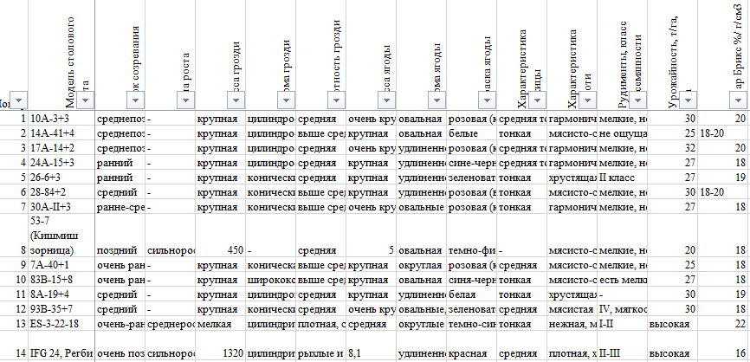
База данных генофонда высоко адаптивных, зонально ориентированных бессемянных сортов
(Петров и др., Отчет НИР 2022)
21

Slide 22
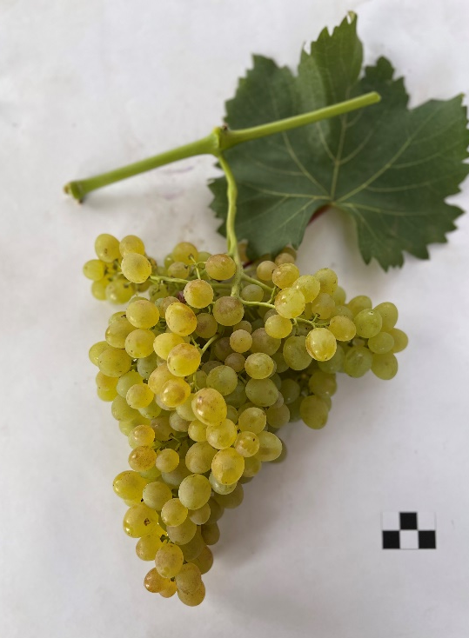
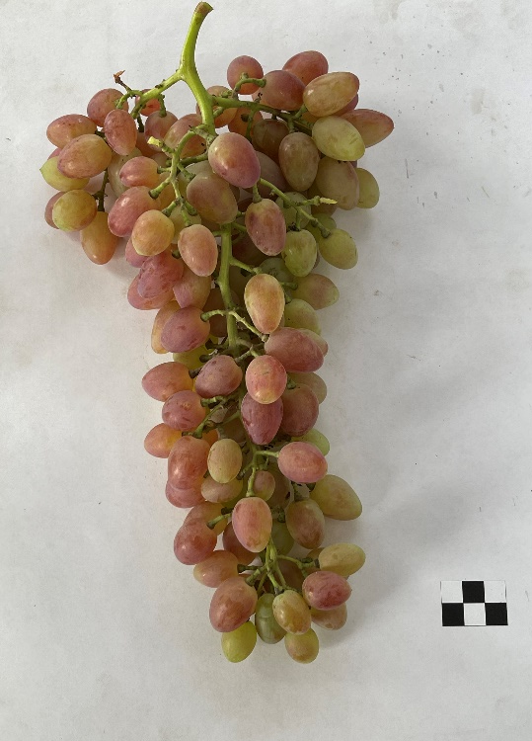
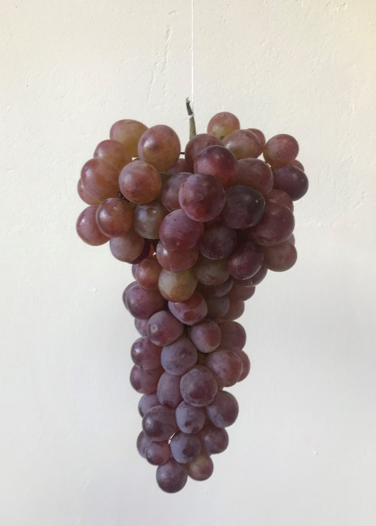
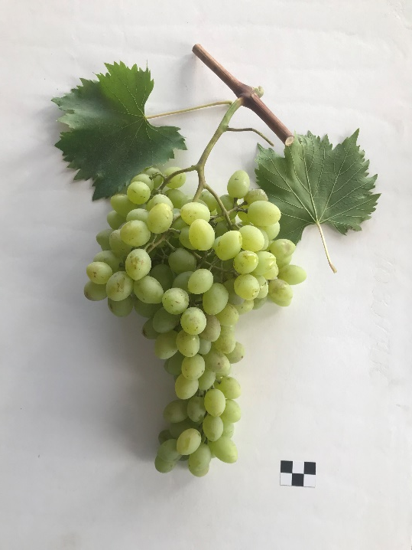
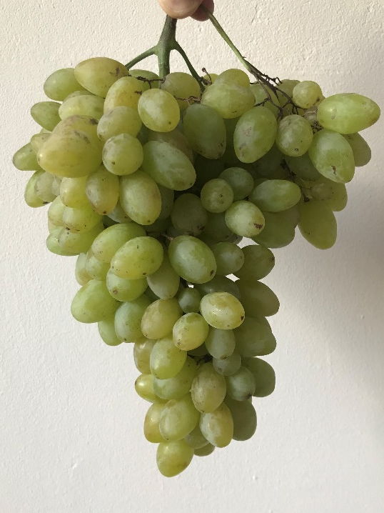
Сортоизучение бессемянных сортов в Центральной агроэкологической зоне Краснодарского края
22
Кишмиш Дубовский
Кишмиш Столетие
(Centennial seedless)
Кишмиш 342
(венгерский)
Кишмиш лучистый
Кишмиш молдавский

Slide 23
Заключение
23
Для создания бессемянных сортов в России и мире применяют традиционные и современные методы селекции, комбинируя их для более эффективного и быстрого результата;
К настоящему моменту исследователями выявлен основной функциональный ген бессемянности и предложен маркер для его определния;
Сортоизучение бессемянных сортов в различных агроэкологических условиях – важная задача для виноградарства;
Сортоизучение бессемянных сортов развито по всему миру;
В нашей стране, а также в научном центре СКФНЦСВВ, активно ведутся исследования в сфере сортоизучения бессемянных сортов как традиционными, так и современными методами.

Slide 24
Список литературы
24
Akkurt M., Tahmaz H., Vezioğlu S. Recent Developments in Seedless Grapevine Breeding // South African Journal of Enology and Viticulture. – 2019. – Vol. 40. № 2. – 3342.
Энциклопедия виноградарства: в 3-х томах./Гл. ред. А. И. Тимуш; ред. коллегия А. С. Субботович и др. Кишинев: Гл. ред. Молд. Сов. Энциклопедии, 1986. – 502 с.
Bouquet A., Danglot Y. Inheritance of seedlessness in grapevine (Vitis vinifera L.) // Vitis. – 1996. Vol. 35. – P. 35-42.
Doligez A., Bouquet A., Danglot Y., Lahogue F., Riaz S., Meredith C., This P. Genetic mapping of grapevine (Vitis vinifera L.) applied to the detection of QTLs for seedlessness and berry weight // Theor. Appl. Genet. – 2002. – Vol. 105(5). –
P. 780-795. DOI 10.1007/s00122-002-0951-z.
Ильницкая Е.Т., Макаркина М.В. Применение ДНК-маркеров в совре-менных селекционно-генетических исследованиях винограда // Вавиловский журнал генетики и селекции. – 2016. – Т. 20(4). – P. 528-536. –
DOI10.18699/VJ16.163
Bergamini C., Cardone M.F., Anaclerio A., Perniola R., Pichierri A., Genghi R., Alba V., Forleo L.R., Caputo A.R., Montemurro C., Blanco A., Antonacci D. Validation assay of p3_VvAGL11 marker in a wide range of genetic background for early selection of stenospermocarpy in Vitis vinifera L. // Mol Biotechnol. – 2013. – Vol. 54(3). – P. 1021-1030. - DOI 10.1007/s12033-013-9654-8.
Ocarez N., Jiménez N., Núñez R., Perniola R., Marsico A.D., Cardone M.F., Bergamini C., Mejía N. Unraveling the Deep Genetic Architecture for Seedlessness in Grapevine and the Development and Validation of a New Set of Markers for VviAGL11-Based Gene-Assisted Selection // Genes (Basel). – 2020. – Vol. 30. 11(2). – 151. – DOI 10.3390/genes11020151
Всё о винограде – виноградарство, сорта винограда, виноделие. URL: http://vinograd.info (дата обращения 30.01.2023)
Носульчак В.А. Исходный материал в селекции бессемянных сортов винограда // Виноделие и виноградарство. – 2021. – № 4. – С. 18-30.
Li J., Wang X., Wang X., Wang Y. Embryo rescue technique and its applications for seedless breeding in grape // Plant Cell Tiss Organ Cult. – 2015. – Vol. 120. – P. 861-880. – DOI: 10.1007/s11240-014-0656-4
Лиховской, В. В. Методология совершенствования генетического разнообразия и сортимента винограда. Всероссийский национальный научно-исследовательский институт виноградарства и виноделия "МАГАРАЧ". – Симферополь : ООО "Форма", 2019. – 367 с.
Элитные сорта винограда из проектов VitisGen и VitisGen2. URL: https://www.vitisgen2.org/home-2/grape-selections-from-the-vitisgen-and-vitisgen2-projects/ (дата обращения 30.01.2023)

Slide 25
Список литературы
25
Temnani A., Conesa M.R., Ruiz M., López J.A., Berríos P., Pérez-Pastor A. Irrigation Protocols in Different Water Availability Scenarios for ‘Crimson Seedless’ Table Grapes under Mediterranean Semi-Arid Conditions // Water. – 2021. – Vol. 13(1). – 22. – DOI 10.3390/w13010022
Ibacache A., Albornoz F., Zurita-Silva A. Yield responses in Flame seedless, Thompson seedless and Red Globe table grape cultivars are differentially modified by rootstocks under semi arid conditions // Scientia Horticulturae. – 2016. – Vol. 204. – P. 25-32. – DOI 10.1016/j.scienta.2016.03.040
de Souza Leão P.C., Nascimento J.H.B., de Moraes D.S., de Souza E.R. Agronomic performance of seedless table grape genotypes under tropical semiarid conditions // Bragantia. – 2020. – Vol. 79 (3). – P.364-371. – DOI 10.1590/1678-4499.20200027
Казиев Р. А. Технологическая оценка бессемянных сортов винограда в условиях предгорной зоны // Садоводство и виноградарство. – 2008. – № 2. – С. 21-22.
Полухина Е.В. Интродукция бессемянных сортов винограда для возделывания в почвенно-климатических условиях Астраханской области // Сборник материалов международной научно-практической конференции «Итоги и перспективы развития агропромышленного комплекса». – 2020. – С. 8-12.
Наумова Л.Г., Ганич В.А. Увологическая оценка столовых и бессемянных сортов винограда на коллекции в 2021 году // Русский виноград. – 2022. – Т. 20. – С. 51-58.
Козина Т.Д., Ильницкая Е.Т. , Макаркина М.В. Перспективы использования ДНК-маркеров в селекции винограда // Русский виноград. – 2021. – Т. 16. – С. 18-26. – DOI 10.32904/2712-8245-2021-16-18-26.
Лукьянова А.А., Ахмедова Ю.А., Коваленко А.Г. Конкурентоспособные кишмишные сорта винограда Анапской ампелографической коллекции // Плодоводство и виноградарство Юга России. – 2019. – № 58 (4). – С. 21-34.
Ильницкая Е.Т. , Пята Е.Г., Котляр В.К., Макаркина М.В., Курденкова Е.К. Проявление категории бессемянности у сортов винограда // Плодоводство и виноградарство Юга России. – 2022. – № 78(6). – С. 208-218. –
DOI 10.30679/2219-5335-2022-6-78-208-218.
Ильницкая Е.Т., Макаркина М.В. ДНК-маркерная идентификация локусов устойчивости к милдью и оидиуму в генотипах бессемянных и столовых сортов винограда // Русский виноград. – 2022. – Т. 20. – С. 6-10. –
DOI 10.32904/2712-8245-2022-20-6-10.
Ильницкая Е.Т., Пята Е.Г., Макаркина М.В., Марморштейн А.А., Козина Т.Д. Фенотипическое и генетическое изучение бессемянности у сортов винограда // Садоводство и виноградарство. – 2020. – № 1. – С. 5-9. –
DOI 10.31676/0235-2591-2020-1-5-8

Slide 26
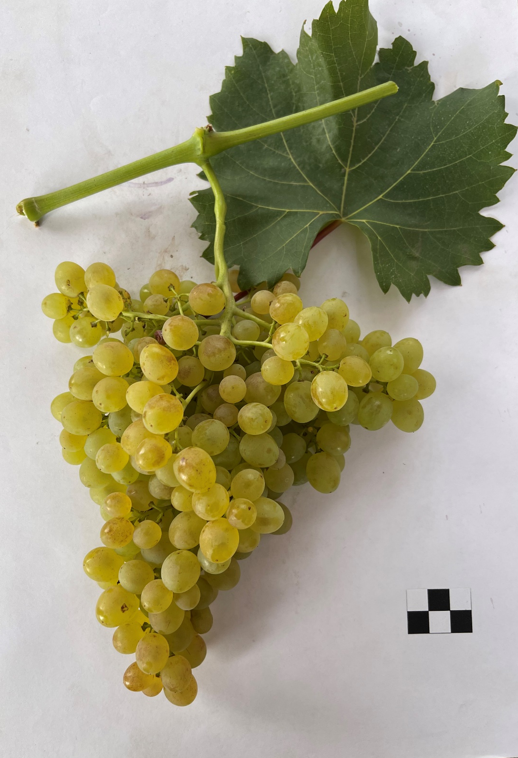
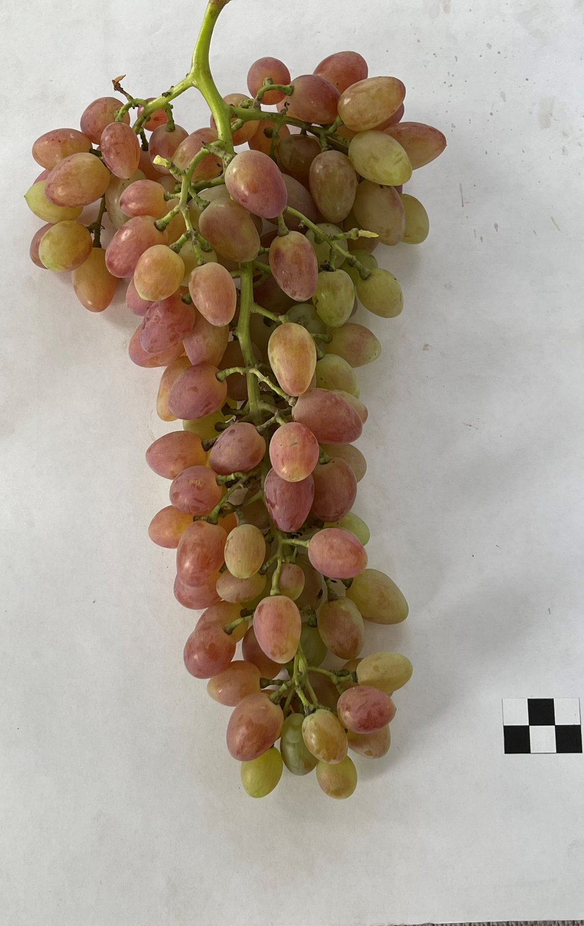
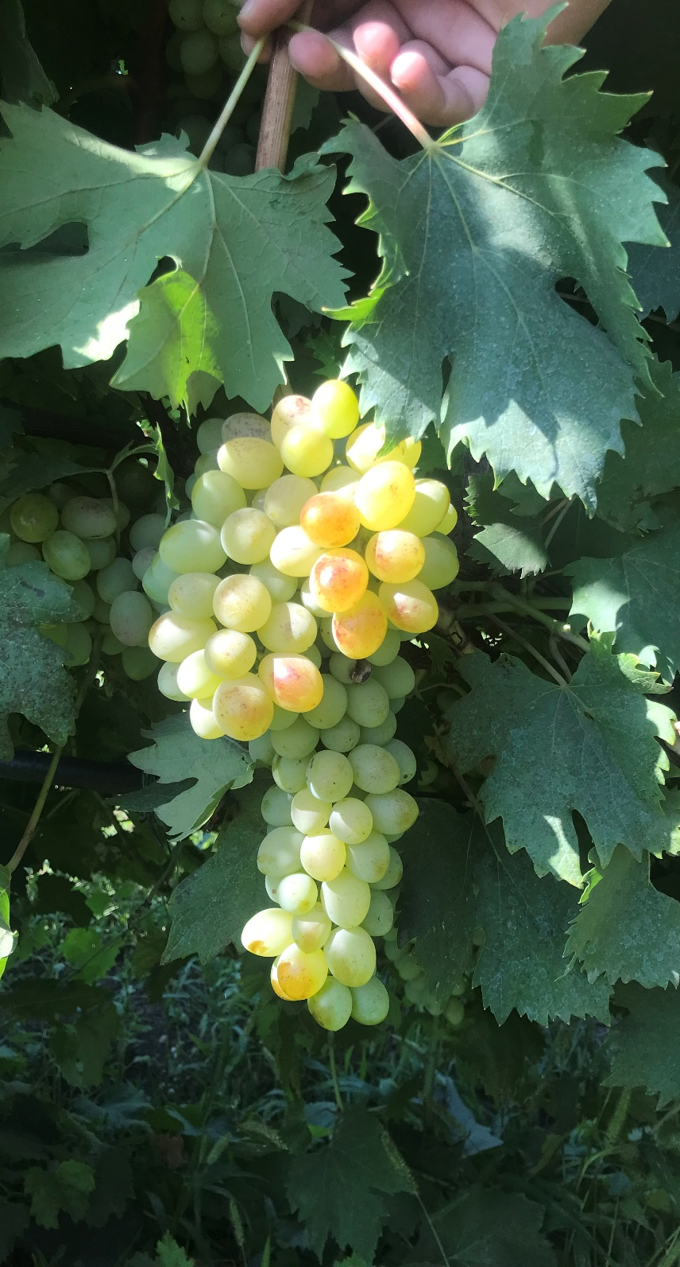
СПАСИБО ЗА ВНИМАНИЕ!

